Slide 1
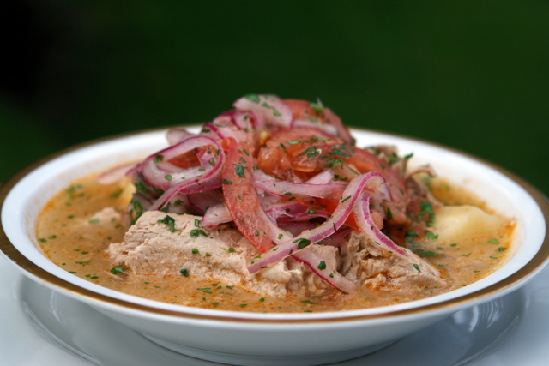
MASTER CHEF SOCIOLÓGICO
SEGUNDA FASE: COMPARAR SIN PARAR
Sistemas de partidos (Ecuador/España; USA/Alemania; Canarias/Catalunya).
Modelos de bienestar y de políticas públicas y sociales (Dentro de Europa; España/Ecuador; Alemania/USA).
Movimientos sociales y acción política (análisis comparado y trayectorias: 15M, Sí se puede, País…).
Barómetro político (indicadores, fuentes y aplicaciones; análisis comparado entre países, zonas o CCAA).

Slide 2
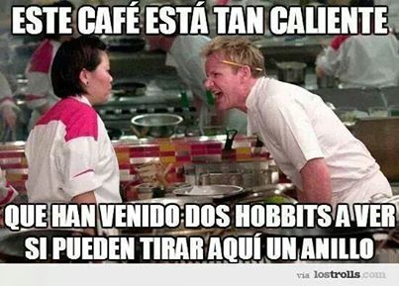
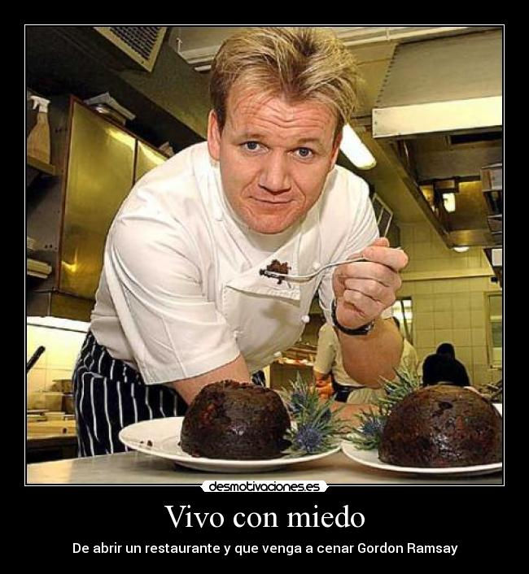
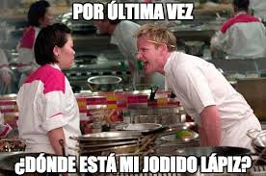
MASTER CHEF SOCIOLÓGICO (2/4/2014)
SEGUNDA FASE: COMPARAR SIN PARAR
Veníamos con muchas ideas de platos a cocinar pero se han adelantado ustedes…
Hasta aquí la buenas maneras…

Slide 3
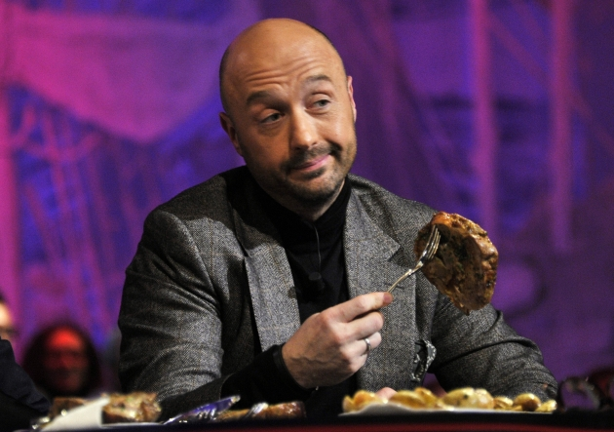
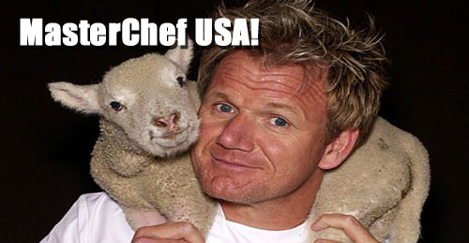
MASTER CHEF SOCIOLÓGICO (2/04/14)
Voy a ser una auténtica PESADILLA para cada cual y para todo el personal. Van a soñar conmigo y van a despertar sudando. Van a acordarse de cada una de las palabras y de los gestos que les dirija. Van a lamentar haber entrado en la cocina y atreverse a hacer algo. Van a sufrir. Van a odiar cada momento. Van a querer que esto acabe pronto aunque sea mal. Voy a ser muy malo con cada cual y con todo el personal. ¿Ven como agarro un cordero? Parece una imagen idílica, pacífica, pero… LO VOY A COCINAR. Lo voy a meter en el horno vivo para que lentamente muera… Imagínense ustedes, que son mis corderos en estas semanas… Uf

Slide 4
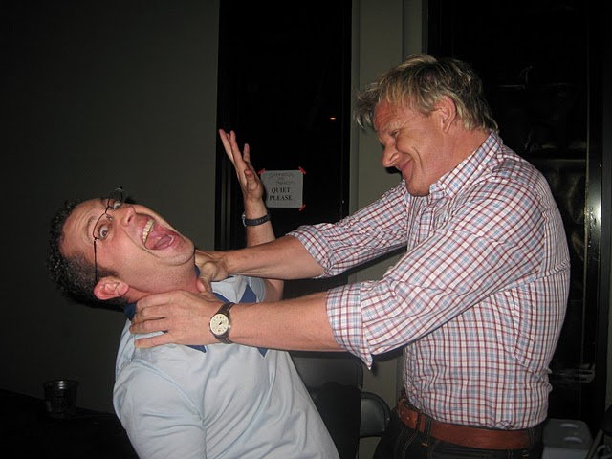
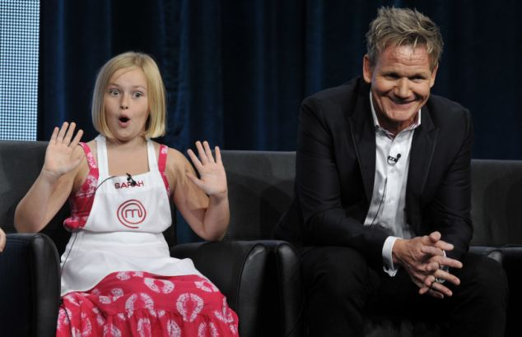
MASTER CHEF SOCIOLÓGICO (2/04/14)
¿Ya? Bueno… ¿Quién se lo ha creído?...
Lo vamos a pasar muy bien y divertirnos bastante al tiempo que aprendemos y emprendemos cosas. De buen rollo. De buena lid.
¿Se les pasó el susto? Pues quiero
ver a cada cual con su grupo que
vamos a empezar… YA

Slide 5
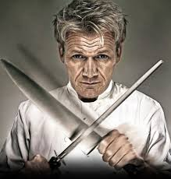
MASTER CHEF SOCIOLÓGICO (2/04/14)
PLATO 1.- MOVIMIENTOS SOCIALES
Se les sugirió en su momento aplicar el modelo sobre institucionalización de los movimientos sociales a los que se han convertido en partido político, sindicato, asociación, fundación, etcétera.
Parece ser que van a hacer varias entrevistas en torno a Alternativa Sí se puede según distintas trayectorias. Les sugiero hacer entrevistas también a otras personas no vinculadas al proceso e incluso sin conocimiento de él. Pásenlo bien con las entrevistas. Pregunten mucho, escuchen y observen todo. La sociología es la ciencia de las preguntas…

Slide 6
MASTER CHEF SOCIOLÓGICO (2/04/14)
PLATO 2. PARTIDOS POLÍTICOS.
Me consta que ya se han puesto manos a la obra. Ahora hablamos sobre sistemas de partidos y elecciones europeas (de paso). PP, PSOE, IU y UPyD son el objeto de análisis para comparar ideas,
organigramas, liderazgo, etcétera.
Se trata de conocer la trayectoria de cada partido y analizar
su estructura e ideario. La fuente principal es la Web de
cada partido. Además de la prensa y de Wikipedia hay blogs de política nada desdeñable.
Se trata al final de comparar la historia y estructura de los partidos políticos elegidos para este suculento plato empírico. Si se atreven a hacer pronósticos electorales (Europeas 25Mayo), sería un exquisito postre.
Atención a las lecciones 4 y 5 de esta asignatura…

Slide 7
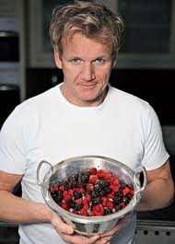
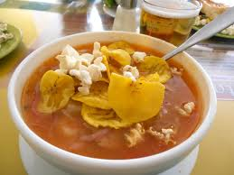
MASTER CHEF SOCIOLÓGICO (2/04/14)
PLATO 3. VIOLENCIA POLÍTICA. De las sugerencias hechas, ¿cuál les apetece más? El tema está de moda incluso en España… Parece ser que van a hacer entrevistas sobre por qué en España no hay grandes revueltas, a pesar de los datos de pobreza, desigualdad, desahucios, corrupción, etcétera. La opinión del profesor de la materia la encontrarán en las lecciones 2, 3 y 4. Explícitamente en los resultados de la socialización política (apartado 2.2.). Lo digo porque sé que son fan (perseguidores) de Cristino Barroso…
Hagan muchas entrevistas y como les dije al grupo 1,
diviértanse.

Slide 8
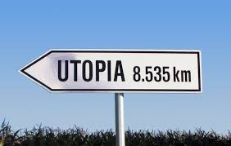
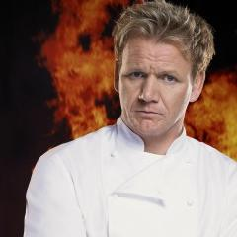
MASTER CHEF SOCIOLÓGICO (2/04/14)
PLATO 4. IDEOLOGÍA Y UTOPÍA. De lo sugerido me da que van por el diseño de utopía… mmmm
Ya se han puesto manos a la obra. Les será difícil no hacer alguna referencia teórica o citar algún autor o disertar sin referirse a alguien. Prohibido. Pueden ir hacia la utopía positiva o negativa (aunque eso depende siempre de la perspectiva que se tome).
Les sugiero que disfruten del viaje, quizás lo más interesante de las utopías…

Slide 9
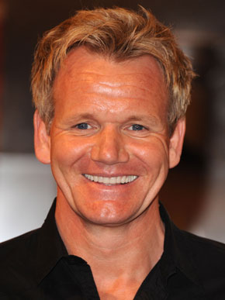
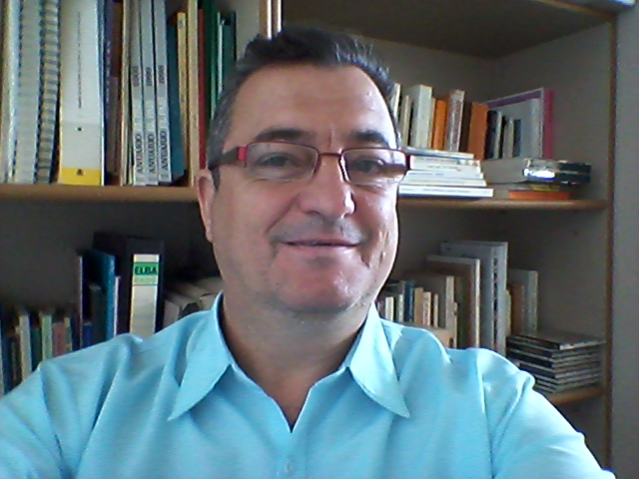
MASTER CHEF SOCIOLÓGICO (2/04/14)
PLATO 5. ELITES LOCALES. Estoy seguro que van a hacer un exquisito menú… ¿Tiene ya la receta? ¿Y los ingredientes?
Parece ser que van a hacer un recorrido por los linajes de sur, norte y centro de Tenerife, rebuscando elites tradicionales. Yo les sugiero rebuscar elites modernas, sobre todo económica, en la Isla. Fuentes periodísticas hay…

Slide 10
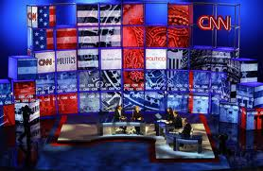
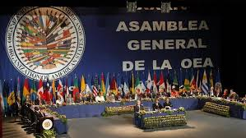
MASTER CHEF SOCIOLÓGICO (2/04/14)
PLATO 6. REVOLUCIONES. Les toca bajar al territorio de la realidad. Ánimo. Van a analizar el caso de Venezuela y comparar lo que dicen los medios (CNN y Tele Sur, por ejemplo) sobre lo que ocurre. Yo les sugerí poner fecha de inicio y fecha final para acotar, y tener a la revolución bolivariana como referencia. Temas y palabras claves: democracia, economía, violencia, exterior, etcétera. También podrían ver lo que dicen sobre diversos observatorios sobre los derechos humanos en Venezuela y comparar, por ejemplo, con Colombia.

Slide 11
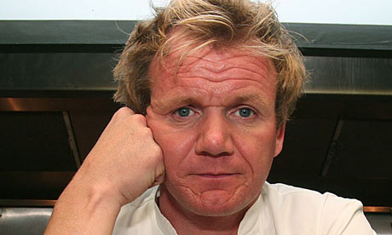
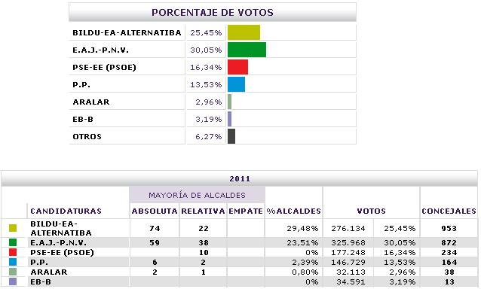
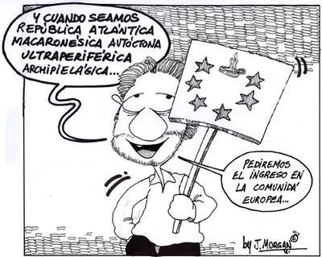
MASTER CHEF SOCIOLÓGICO (2/04/14)
PLATO 7. NACIONALISMOS. ¿Van a comparar nacionalismos? Pues sí. El nacionalismo vasco y el canario. Después de liarles con historias de ambos nacionalismos, sus semejanzas, tipos y diferencias, advertí que miren no sólo los partidos políticos sino también los movimientos sociales.

Slide 12
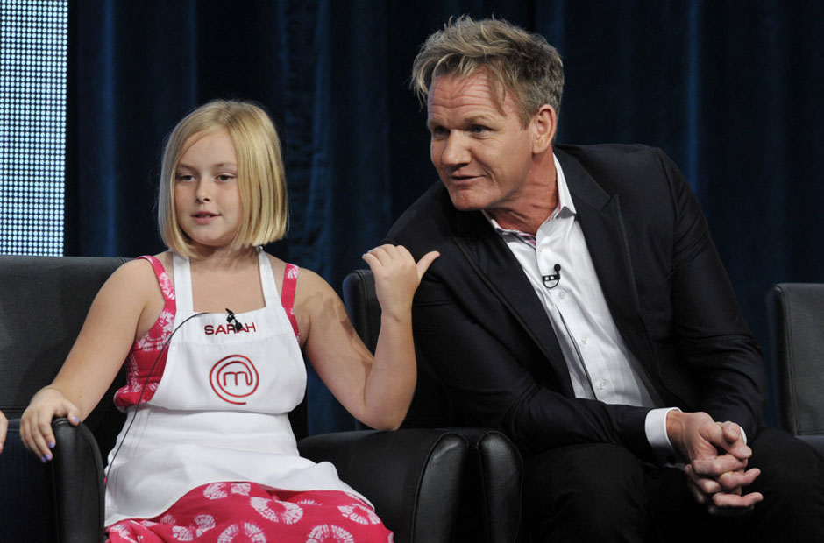
MASTER CHEF SOCIOLÓGICO (2/04/14)
PLATO 8. OPINIÓN PÚBLICA. ¿Van a contestar sus propias preguntas? ¿O seguir una noticia y comparar? Lo segundo. Eligen una noticia (o dos) y su seguimiento en cuatro periódicos durante una semana (o dos): La Razón, El Mundo, El País y Público.

Slide 13
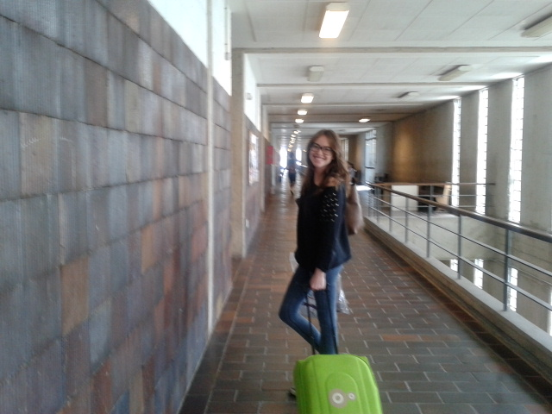
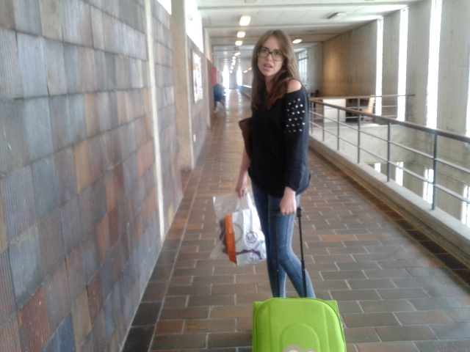
MASTER CHEF SOCIOLÓGICO (9/04/14)
Hoy han venido pocos… Se nota que el curso va culminando y se acumulan los trabajos, las prácticas, la preparación de exámenes, los nervios… Eso explica las ausencias.
Hay quien incluso se va antes de tiempo para disfrutar de la semana de ‘tranquilidad’ que viene…
Hoy faltaron tres grupos: Nacionalismos; Élites locales y Partidos Políticos.
Tomo nota de todo ello, pero tranquis: no descalifico… (de momento).

Slide 14
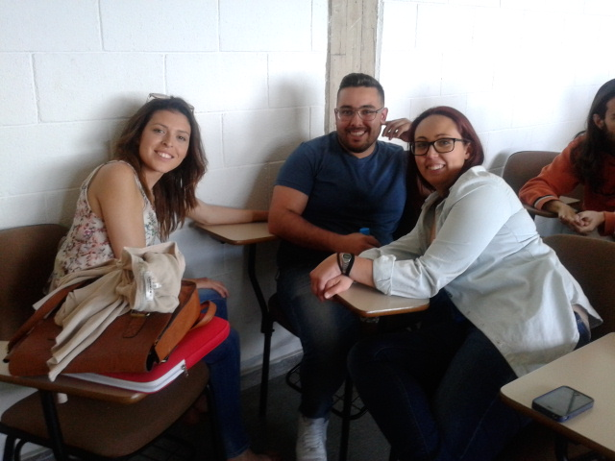
MASTER CHEF SOCIOLÓGICO (9/04/14)
La dinámica de hoy fue diferente. Se mezclaron componentes de diversos grupos para compartir experiencias y hacer incluso algunas sugerencias…
Primera mezcla: Ideologías y utopías; Violencia política; Opinión pública y comportamiento político.
Me consta que compartieron bastante y
aprendieron cosas de los otros platos.
Incluso alguna sugerencia se hicieron
entre sí. Los utópicos (Nira) tienen una ardua tarea, pero por lo oído lo llevan bien. Hay algunos teóricos en el grupo, pero compensa la presencia de pragmáticos. Los de violencia (Alejandro) no han empezado las entrevistas… ¡pilas! Las de opinión pública (Luz Mª) creo que ya saben lo que hay que hacer… ¡pues háganlo!
A los tres grupos les pido esfuerzo individual y común y les exijo que disfruten…

Slide 15
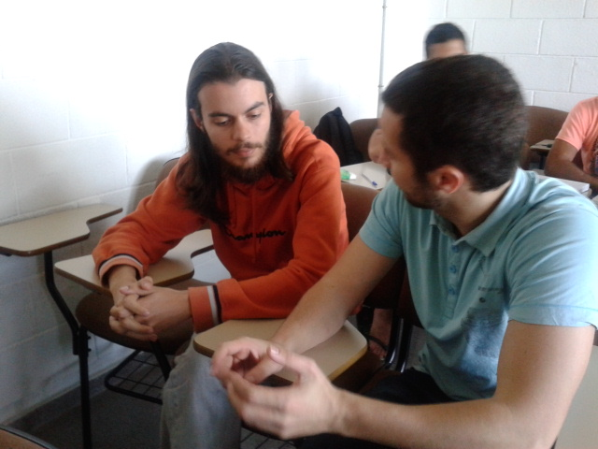
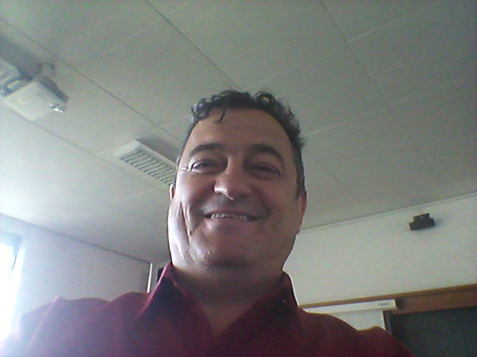
MASTER CHEF SOCIOLÓGICO (9/04/14)
Segunda mezcla: Violencia política; Ideologías y utopías.
Mi sensación es que en este pequeño grupo habló más el de ideologías (Aarón). Cierto es que el de violencia política (Elio) preguntaba mucho y mantuvo bastante interés.
Hubo tiempo incluso para hablar de municipios de Tenerife (no sé por qué).
Los de violencia van a seguir con la dinámica (exitosa) de video. Los de utopía van a diseñar (en clave positiva) una sociedad igualitaria.

Slide 16
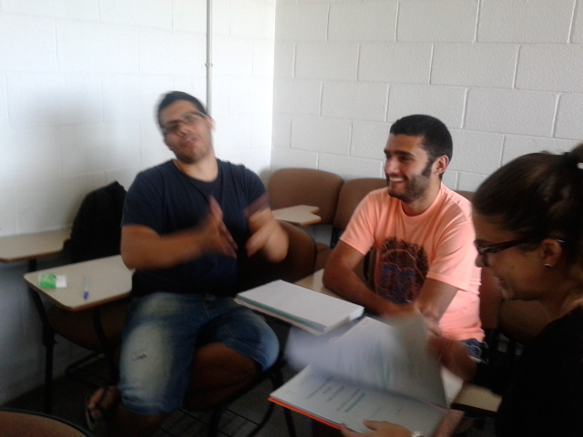
MASTER CHEF SOCIOLÓGICO (9/04/14)
Tercera mezcla: Movimientos sociales; Revoluciones; Opinión pública y comportamiento político.
Había muchas razones para hacer esa mezcla.
Personalmente: me interesaba ver otra vez juntos a Cesáreo (revoluciones) y Cristian (movimientos) después de la clase teórica de ayer. Siguen cordialmente difiriendo, y eso me encanta.
Temáticamente ambos grupos tienen algunas
similitudes.
Metodológicamente hay más conexión entre
revoluciones y opinión pública (Adriana), ya
que van a hacer un seguimiento a la prensa digital y escrita (y otros medios) de noticias y opiniones (unos acerca de Venezuela; otras de uno o dos temas que aún no han elegido: ¿22M? ¿Elecciones Europeas? ¿Crimea? ¿Catalunya?...).

Slide 17
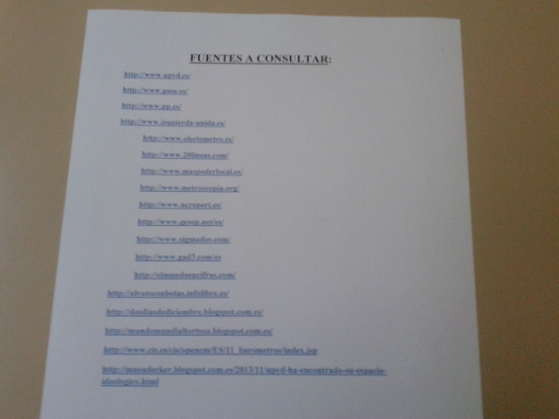
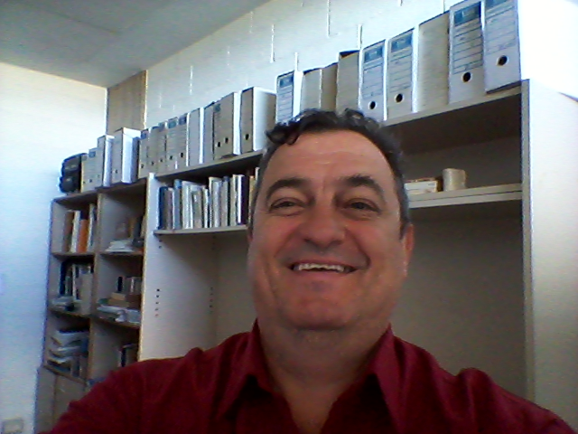
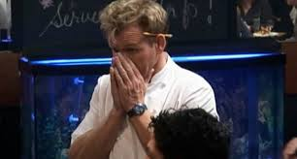
MASTER CHEF SOCIOLÓGICO (9/04/14)
Traía sugerencias al grupo de Partidos Políticos y fuentes para consultar (extrapolables algunas al resto de platos).

Slide 18
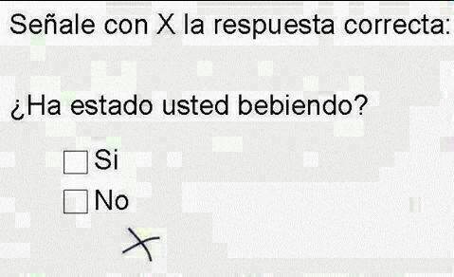
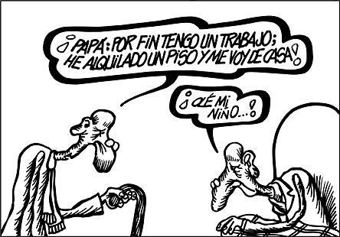
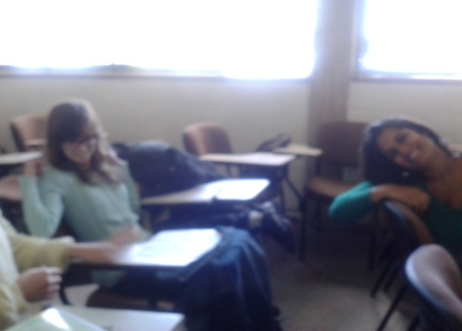
MASTER CHEF SOCIOLÓGICO (23/04/14)
Tarde distendida, relajada… al menos en apariencia. Los nervios van por dentro. Hoy hemos concretado algunas fechas de exposiciones de platos y en algunos casos el trabajo a realizar.

Slide 19
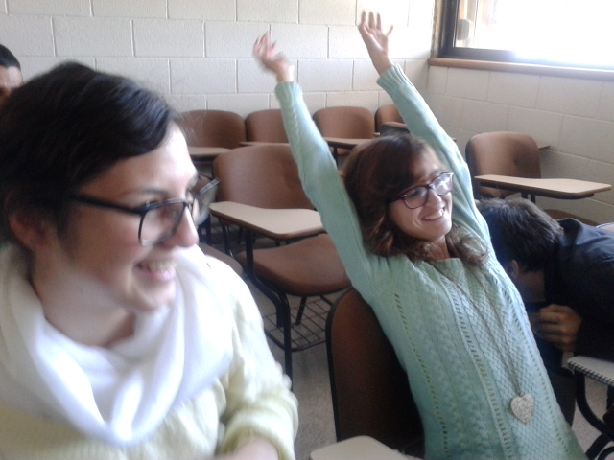
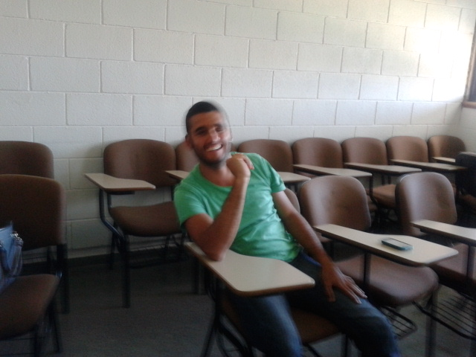
MASTER CHEF SOCIOLÓGICO (23/04/14)
Hoy hubo bastante ausencias y pocas mezclas. Una de las mezclas fue el grupo de movimientos sociales y de partidos políticos.
PLATO 1.- MOVIMIENTOS SOCIALES
Expone el próximo martes. Ya tienen las trayectorias de vida y las entrevistas concertadas.
PLATO 2. PARTIDOS POLÍTICOS.
También expone el próximo martes. Hemos revisado la receta de los partidos (falta PP e IU, pero confío que vaya bien).

Slide 20
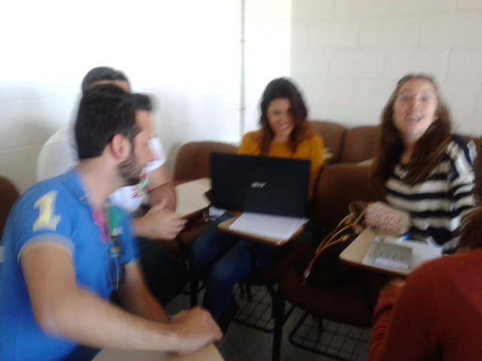
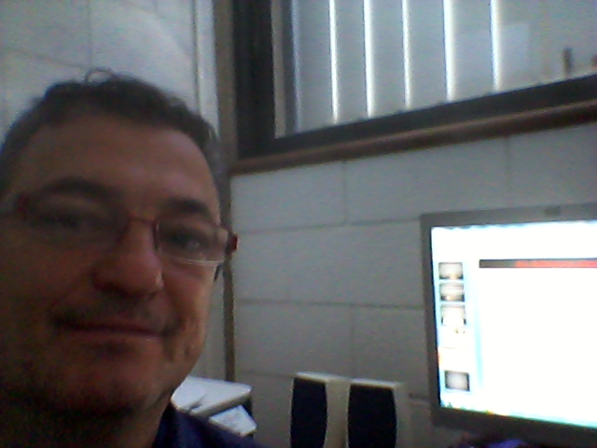
MASTER CHEF SOCIOLÓGICO (23/04/14)
PLATO 3. VIOLENCIA POLÍTICA. Ya tienen personas seleccionadas para las entrevistas. Les sugerí añadir alumnado del grado de Sociología (uno por curso)… Hoy se mezclaron con el grupo de Opinión pública.
PLATO 8. OPINIÓN PÚBLICA. Hicieron el seguimiento de opiniones sobre el 22M en periódicos digitales (El País, El Mundo, La Razón y Público). La dificultad está en que no se guarda la fecha, como sí ocurre en papel. Quieren añadir El Día y tratar el tema de las prospecciones petrolíferas en Canarias. Sugiero seguir el plan previsto. Van a exponer el plato el 6 de mayo…

Slide 21
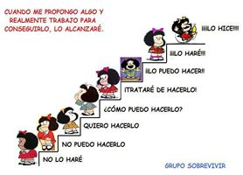
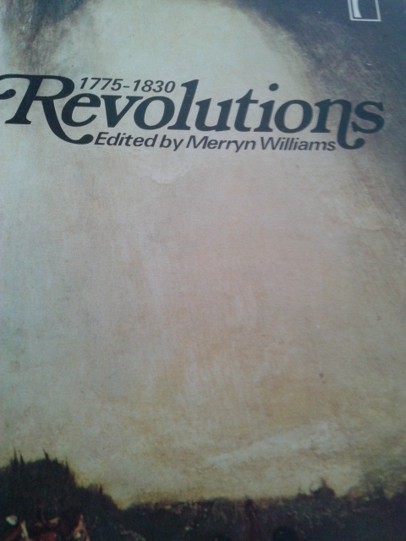
MASTER CHEF SOCIOLÓGICO (23/04/14)
PLATO 4. IDEOLOGÍA Y UTOPÍA. Sólo vino una componente del grupo (el resto, navegando). Nira quería enseñarme lo hecho por ahora y me negué: quiero que me sorprendan el día de la exposición (aún por concretar). Aarón forzadamente callado, pero no ausente…
PLATO 5. ELITES LOCALES. Ausentes hoy también. Me dicen que tienen muy avanzado el tema buscando familias de elite en la isla de Tenerife (¿ocho apellidos canarios?). También me dijeron que habían corregido el video de la etapa de TOP CHEF. Sin concretar fecha de exposición. Sin noticias.
PLATO 6. REVOLUCIONES. También ausentes. Sin concretar fecha de exposición. Sin noticias.

Slide 22
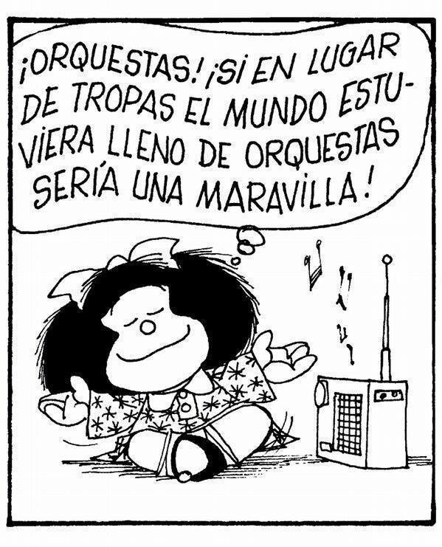
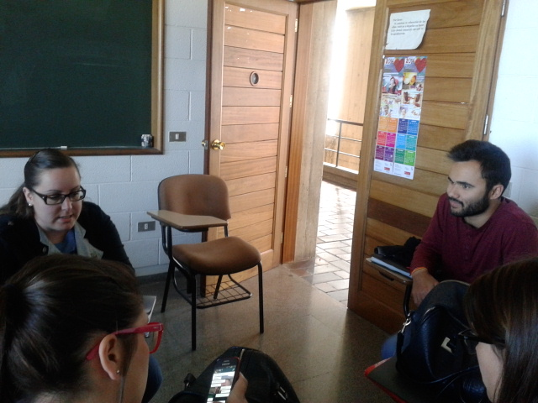
MASTER CHEF SOCIOLÓGICO (23/04/14)
PLATO 7. NACIONALISMOS. El grupo más numeroso se presentó con todo el equipo. La idea es comparar el nacionalismo vasco con el canario. Sugerí hacerlo con las trayectorias vitales de Sabino Arana y de Secundino Delgado y con las características ideológicas y estructurales del PNV y el PNC. Espero haberles inspirado al respecto. Falta concretar fecha de exposición.

Slide 23
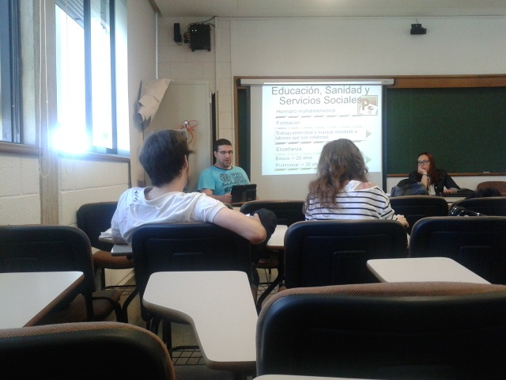
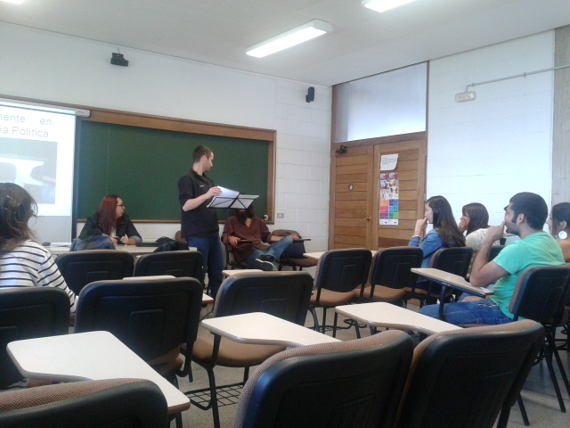
MASTER CHEF SOCIOLÓGICO (29/04/14)
Ya llegó el día de las primeras exposiciones de Máster Chef sociológico. Se presentaron tres platos. Bien para ACABAR YA, bien porque NO HAY MÁS QUE HACER. Ha sido una tarde densa…
Comenzamos con el plato 4: IDEOLOGÍA Y UTOPÍA. Nos hicieron viajar a una entropía de la utopía: piroclastos de un futuro lejano.

Slide 24
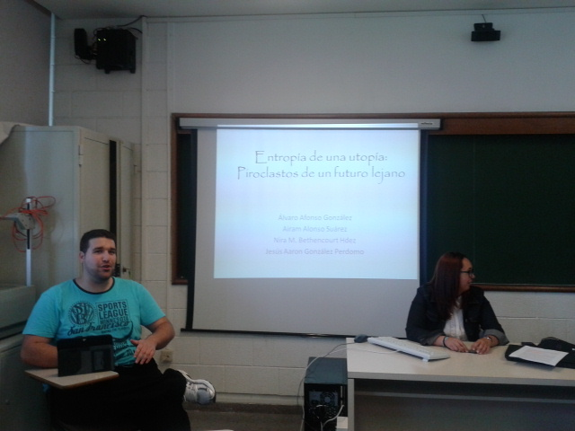
MASTER CHEF SOCIOLÓGICO (29/04/14)
Un delicioso plato, complejo, difícil, diferente. “… durante el período de creación del plato hemos pasado ratos muy entretenidos en los que indirectamente los propios miembros del grupo nos hemos conocido mucho mejor, nuestras formas de pensar, etcétera. Hemos tenido que reflexionar sobre cuestiones muy diversas, siempre intentando responder a la pregunta ‘¿Cómo sería nuestra sociedad utópica?’… Durante las primeras horas fue todo muy disperso: ‘hacer una lluvia de ideas’, ‘apunta esto’, ‘no olvides de poner lo otro’, ‘y si…’, ‘deberíamos tener…’, ‘eso no me parece del todo adecuado’, etcétera”. La primera conclusión que llegamos es que necesitábamos un modelo, una receta, un molde (no el de bizcocho)… y elegimos la Utopía de Tomás Moro”.

Slide 25
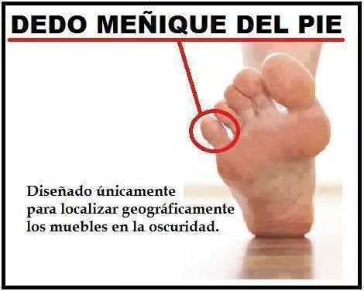
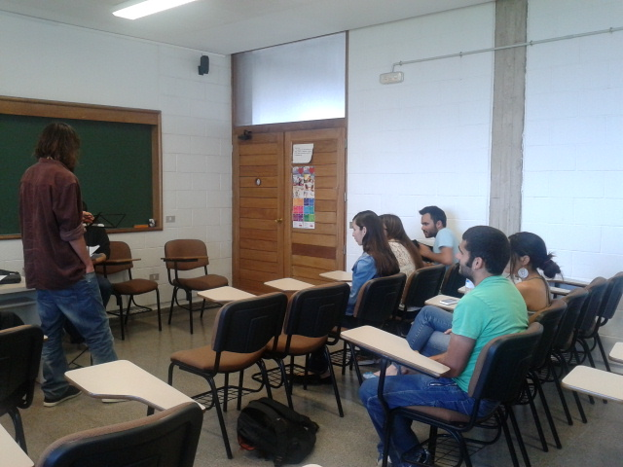
MASTER CHEF SOCIOLÓGICO (29/04/14)
“Decidimos estructurar nuestra utopía con cierta similitud a la de Moro, cumplimentándola con aportaciones personales y con otras utopías y distopías que conocíamos… Hemos intentado evitar a los autores en la medida de lo posible. Y hacer un ejercicio similar a una ‘novela de ciencia ficción’ que a la sociología en sí. No obstante, una cosa va ligada a la otra y es inevitable que nuestra utopía sea afín a nuestra forma de pensar y de sentir, a nuestra ideología. Incluso nos hemos atrevido a añadir alguna nota humorística parodiando los aspectos del día a día…”.

Slide 26
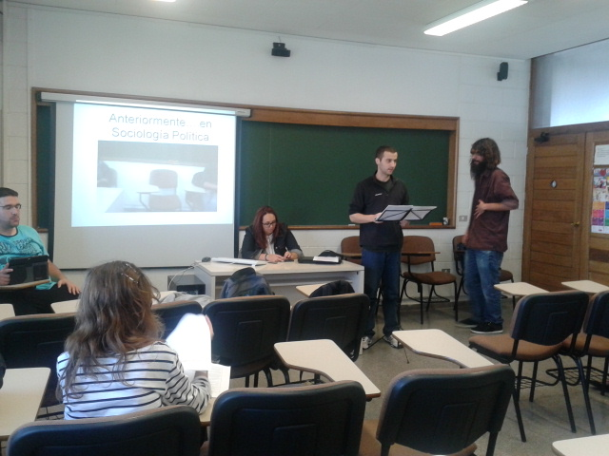
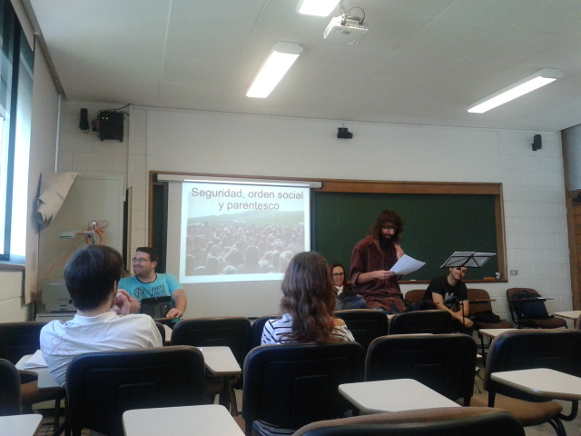
MASTER CHEF SOCIOLÓGICO (29/04/14)
DESCRIPCIÓN FÍSICA Y NATURAL DEL ARCHIPIÉLAGO.
SISTEMA POLÍTICO, JUDICIAL Y CUESTIONES RELACIONADAS.
EL TRABAJO.
SISTEMA DE GÉNERO: MULTIGÉNERO.
ARTE: EL FELICINISMO.
OCIO, CULTURA Y VESTIMENTA.
EDUCACIÓN, SERVICIOS PÚBLICOS Y SANIDAD.
FUENTES DE NERGÍA Y RECICLAJE.
COMERCIO EXTERIOR Y RELACIONES INTERNACIONALES.
MEDIOS DE COMUNICACIÓN.
RELIGIONES.
CONCLUSIONES.

Slide 27
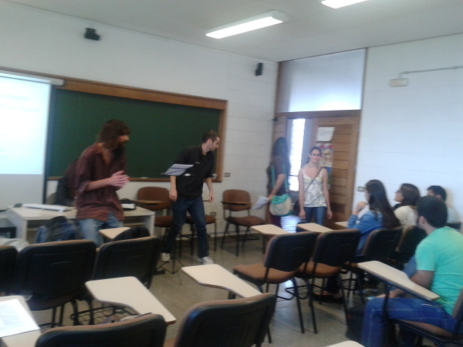
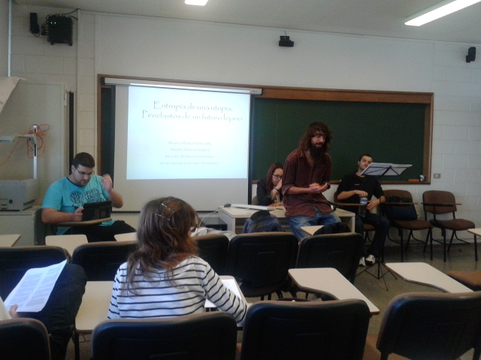
MASTER CHEF SOCIOLÓGICO (29/04/14)
“Como ejercicio empírico ha sido algo verdaderamente entretenido, lejos de la monotonía que a estas alturas del curso nos exige. Ha sido algo que en parte nos ha evadido, pero sin desconectar de nuestra pasión por la sociología y haciendo uso de la misma (de la pasión y de la sociología). Nos hemos divertido como niños y hemos verdaderamente trabajado en grupo, que es algo que en realidad se hace poco en nuestro ambiente. Nuestro trabajo no es una exposición de un conjunto de individualidades sino un esfuerzo de meditación, negociación, aceptación en gran medida de las ideas del conjunto. Al final eso es lo que realmente estimulante y lo que lo ha hecho atractivo y ameno. Sencillamente esperamos y deseamos que les guste degustarlo casi tanto como a nosotros elaborarlo”.

Slide 28
MASTER CHEF SOCIOLÓGICO (29/04/14)
Me consta que lo consiguieron. Basta con repasar las caras de atención y las sonrisas satisfechas del personal. Algunos comentarios finales fueron en esa dirección…
Lo pasamos muy bien. Gracias.
Felicidades.

Slide 29
MASTER CHEF SOCIOLÓGICO (29/04/14)
El siguiente plato fue el 1: MOVIMIENTOS SOCIALES. Nos contaron la trayectoria de Asamblea por Tenerife y de Alternativa Sí se puede en el contexto social, político e histórico correspondiente.
El trabajo empírico se basó en entrevistas a personas con distinto devenir a raíz del surgimiento del partido político: 1) una persona que siguió en Asamblea y continúa en la coordinadora de movimientos sociales; 2) una persona que ocupa en la actualidad un cargo en el partido; y 3) una persona que en principio no siguió la línea de Sí se puede pero que más adelante se vinculó a dicha alternativa política.

Slide 30
MASTER CHEF SOCIOLÓGICO (29/04/14)
Fue una amena exposición gracias al esfuerzo comunicador del ponente Cristian y la inestimable colaboración de Cristina ante la atenta atención del personal y la mirada del profesor Cristino.

Slide 31
MASTER CHEF SOCIOLÓGICO (29/04/14)
Finalmente, se presentó el plato 2: PARTIDOS POLÍTICOS. Un arduo repaso al sistema de partidos políticos en España (‘bipartidismo imperfecto’) y una exhaustiva aplicación de Michels y Duverger a cuatro partidos: PP; PSOE; UPyD; IU.

Slide 32
MASTER CHEF SOCIOLÓGICO (29/04/14)
A pesar del cansancio resultó interesante la exposición que culminó con algunas apreciaciones sobre las elecciones al parlamento Europeo del 24 de mayo y los sondeos. Prueba del interés es la atención prestada por el personal en todo momento, así como las intervenciones suscitadas.

Slide 33
MASTER CHEF SOCIOLÓGICO (30/04/14)
Día relajado. Necesariamente relajado. Nos dedicamos a repasar lo hecho hasta la fecha y a culminar cosas y concretar fechas de exposiciones para los siguientes platos…

Slide 34
MASTER CHEF SOCIOLÓGICO (30/04/14)

Slide 35
MASTER CHEF SOCIOLÓGICO (30/04/14)

Slide 36
MASTER CHEF SOCIOLÓGICO (30/04/14)

Slide 37
MASTER CHEF SOCIOLÓGICO (6/05/14)
Hoy expusieron las del grupo 8. OPINIÓN PÚBLICA. Al principio había muy poco público, pero eso no las desanimó. Había mucho hambre, así que mostraron su plato empírico con aplicaciones de Habermas y de Castells nada desdeñables.

Slide 38
MASTER CHEF SOCIOLÓGICO (6/05/14)
Dado el interés del tema y porque el exquisito olor del plato llegaba a los pasillos, el caso es que el aula fue completándose a medida que las compañeras exponían su análisis de la prensa (noticias y opiniones) estatal (ABC, La Razón, El Mundo y El País) e insular (El Día/La Opinión).

Slide 39
MASTER CHEF SOCIOLÓGICO (6/05/14)
Después de la exposición hubo intervenciones encaminadas a ampliar el análisis a otros medios de comunicación, aportando un video sobre la perspectiva económica (e ideológica) de las empresas de información en España y en el mundo. Hubo quien intentó animar a hacer análisis hemerográficos más exhaustivos…
Tras interesantes apreciaciones al respecto pasamos a repetir la quiniela electoral…

Slide 40
SONDEOS EN CLASE (participación y reparto de los 54 escaños)
PARTIDOS | 22 de abril | 6 de mayo
PSOE | 15-24 (19) | 14-25 (19)
PP | 14-21 (17) | 13-25 (18)
IZQUIERDA PLURAL | 6-9 (7) | 3-8 (5)
UPyD | 4-7 (4) | 3-9 (5)
CEU | 1-9 (3) | 1-3 (2)
LPD | 1-8 (3) | 0-3 (2)
CIUDADANOS | 0-2 (1) | 0-4 (2)
PODEMOS | 0-2 (0) | 0-2 (1)
VOX | 0-1 (0) | 0-1 (0)
PARTICIPACIÓN | 30-58 (44%) | 38-57 (48%)

Slide 41
MASTER CHEF SOCIOLÓGICO (7/05/14)
Esperando estábamos la presentación del plato 3. VIOLENCIA POLÍTICA ya que su formato en Top Chef tuvo éxito.
No sólo fue a gusto sino que provocó una interesante conversación en la que prácticamente se habló de todo entre todos.

Slide 42
MASTER CHEF SOCIOLÓGICO (7/05/14)
En general, vistas y oídas las entrevistas, vista y oída la apreciación final del grupo y vivido, visto y escuchado el debate en clase, podemos señalar cuatro grandes factores explicatorios de por qué no hay actos violentos en España en el contexto de la crisis económica, institucional, social y política, los recortes y las desigualdades manifiestas:
La socialización y cultura política.
Las ayudas familiares.
El Estado de bienestar.
La economía sumergida.

Slide 43
MASTER CHEF SOCIOLÓGICO (7/05/14)
1) La cultura política. La sociedad española tiene un escaso índice de participación social y política (bajas afiliaciones a partidos, sindicatos, asociaciones, etcétera). Salvo en las últimas encuestas, en general se ha mostrado poco interés por la política. Hay más movilizaciones en torno a series televisivas, fútbol, concursos, espectáculos, fiestas tradicionales, etcétera. Socialización política muy débil (en la familia, en la escuela, en la comunidad). La transición política a la democracia supuso una despolitización de la sociedad civil, dejando el protagonismo a las instituciones (Corona, Parlamento, Partidos, Administraciones autonómicas y locales…). Ineficacia de la lucha armada (fracaso del terrorismo). No se ven alternativas, no hay referentes claros, ni liderazgo… Individualismo, sectarismo, pesimismo, cinismo, desencanto, miedo. Juventud acomodada y sin ideología.

Slide 44
MASTER CHEF SOCIOLÓGICO (7/05/14)
Los otros tres factores son amortiguadores del conflicto:
2) Las ayudas familiares. Ha habido un proceso de familiarización de las prestaciones, ayudas, servicios. Aunque el tipo y papel de la familia ha cambiado, sigue pesando la concepción tradicional. Muchas familias sobreviven de la pensión de la persona mayor o de otras ayudas o de un sueldo (o la suma de pequeños salarios).
3) Las prestaciones del Estado del bienestar. Pese a los recortes, sigue siendo importante la presencia de ayudas, servicios y prestaciones de las administraciones públicas, las ONG, Fundaciones, etcétera.
4) La economía sumergida. Tanto la irregular como la informal explican que haya un colchón de ayuda, que complementan otros ingresos o constituyen el único ingreso. Aunque existe en todas las capas sociales, la economía sumergida favorece a las grandes empresas.

Slide 45
MASTER CHEF SOCIOLÓGICO (13/05/14)

Slide 46
MASTER CHEF SOCIOLÓGICO (13/05/14)

Slide 47
MASTER CHEF SOCIOLÓGICO (13/05/14)

Slide 48
MASTER CHEF SOCIOLÓGICO (13/05/14)

